Slide 1
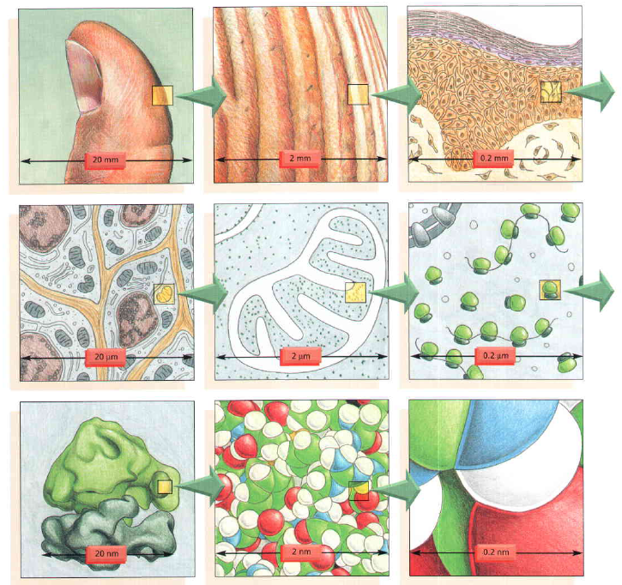

Slide 2
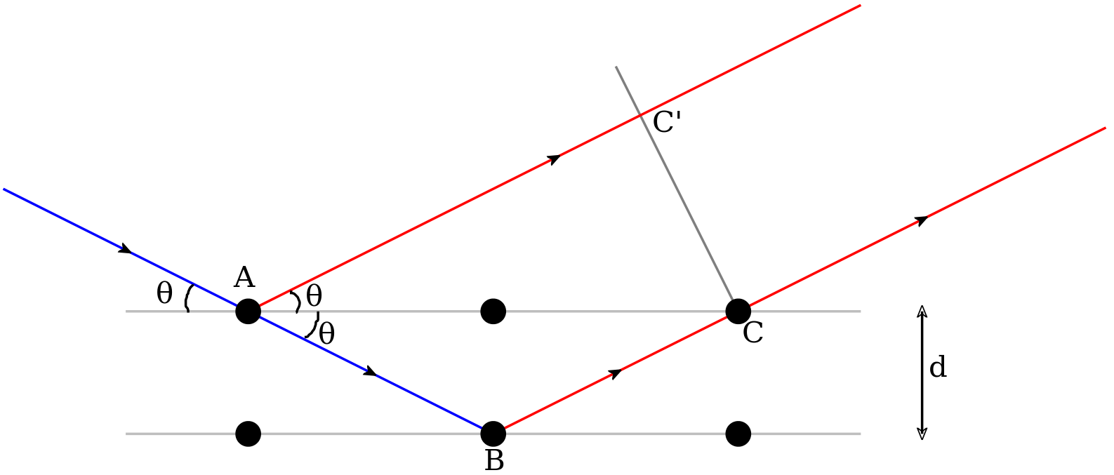
Bragg‘s law
2d sinΘ = nλ

Slide 3
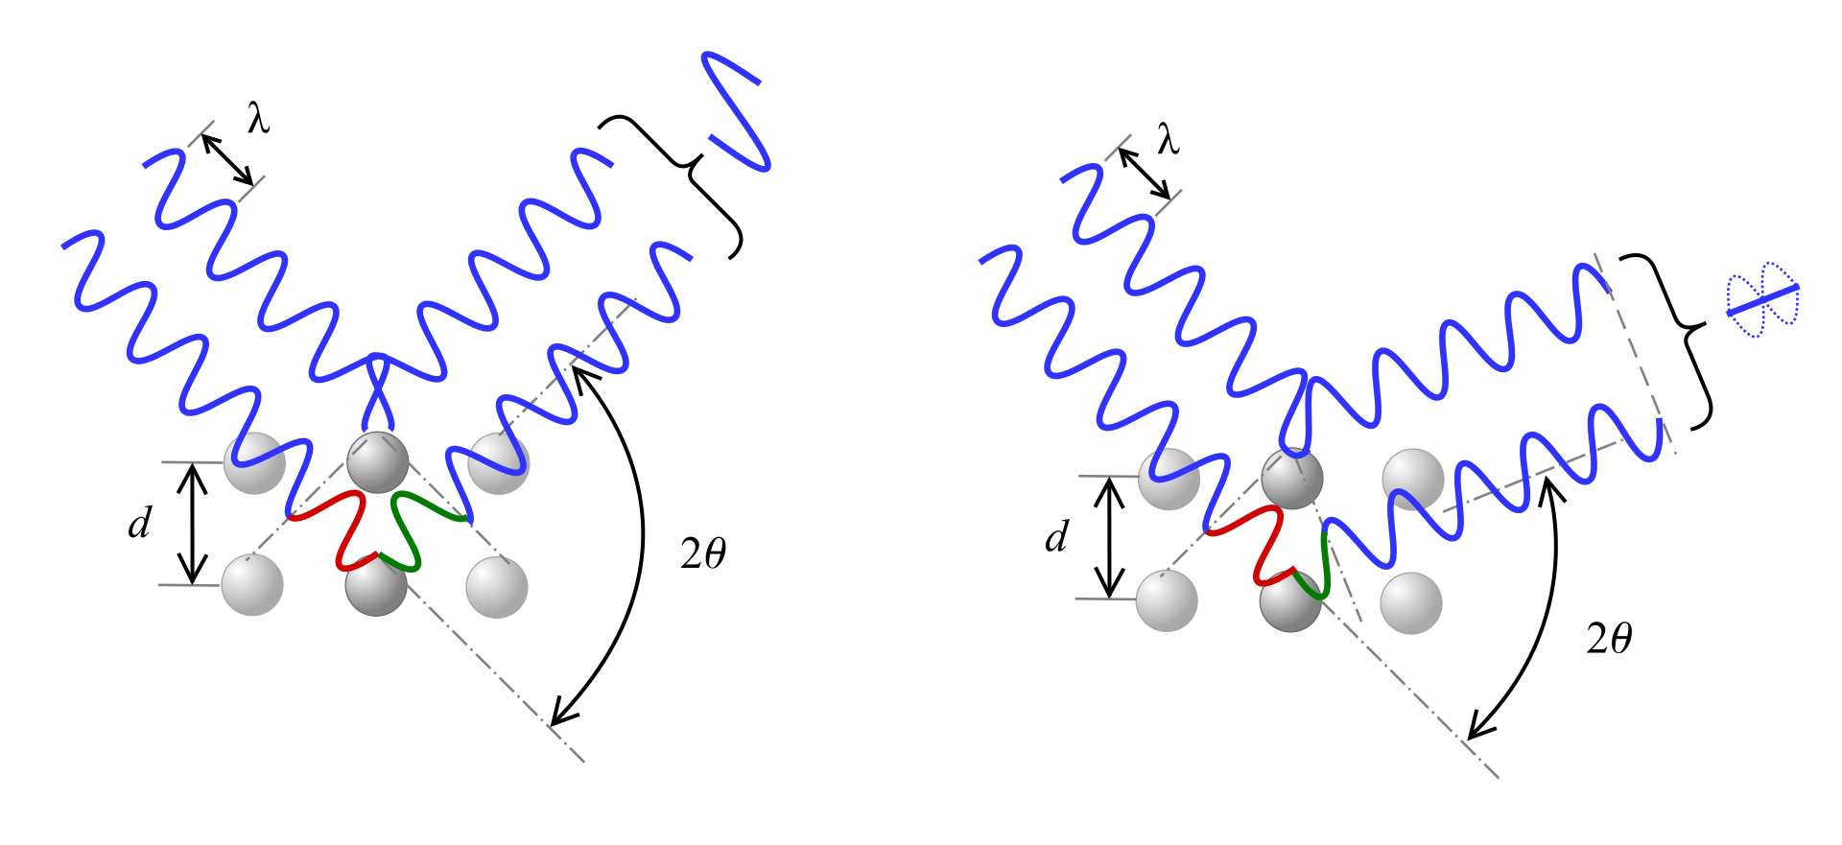
Bragg‘s law
2d sinΘ = nλ

Slide 5
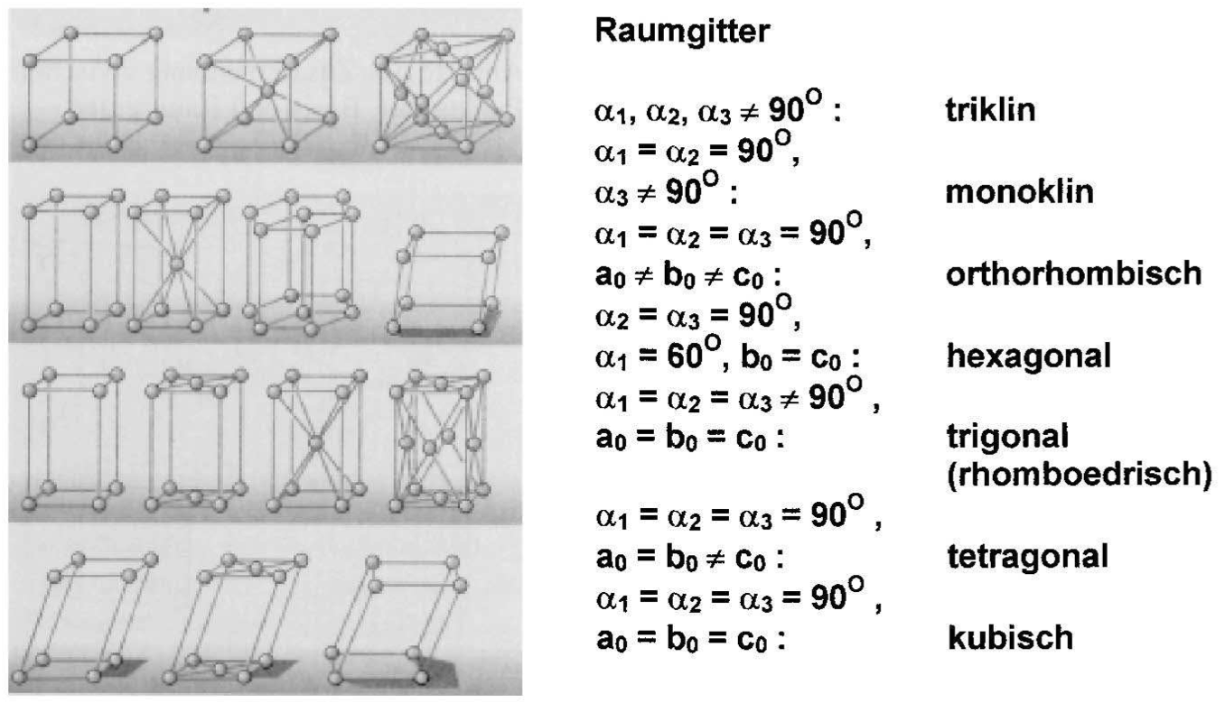
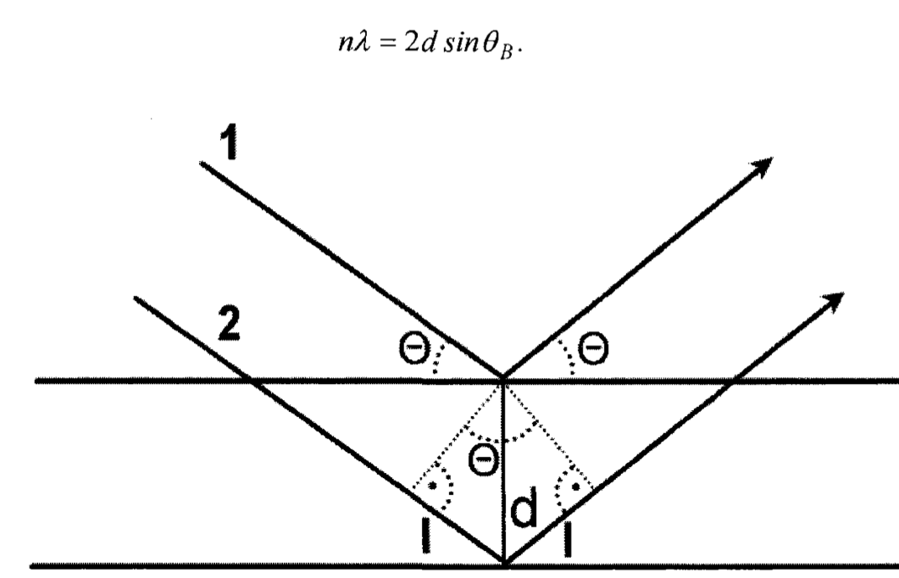
Rentgenstrukturní analýza
Krystalová mřížka působí na rentgenové záření jako optická mřížka na viditelné světlo. Nastávají ohybové jevy a na stínítku se objevuje difrakční obrazec. Tyto obrazce mohou být matematicky analyzovány, aby se získala informace o rozložení elektronů v molekulách tvořících krystal.

Slide 6
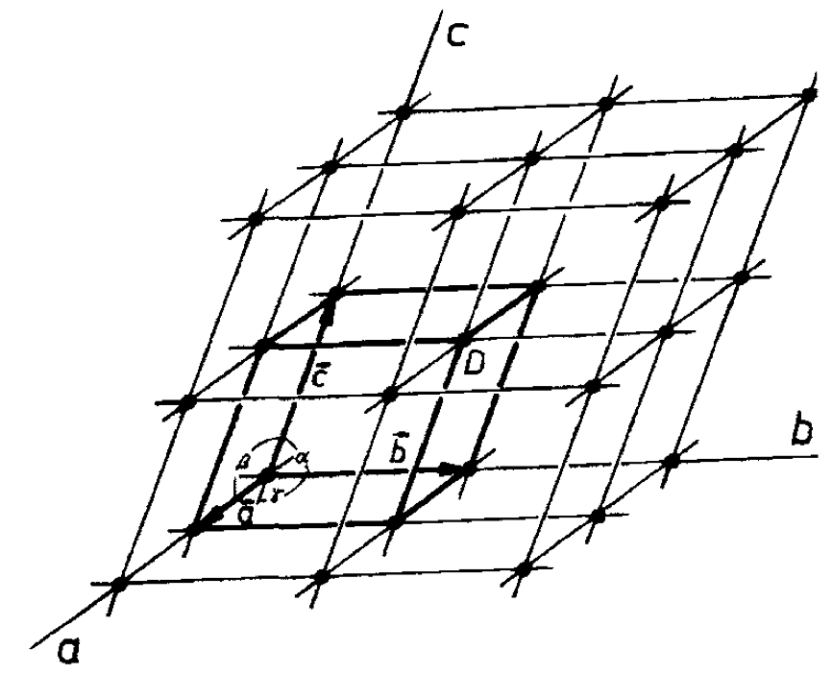
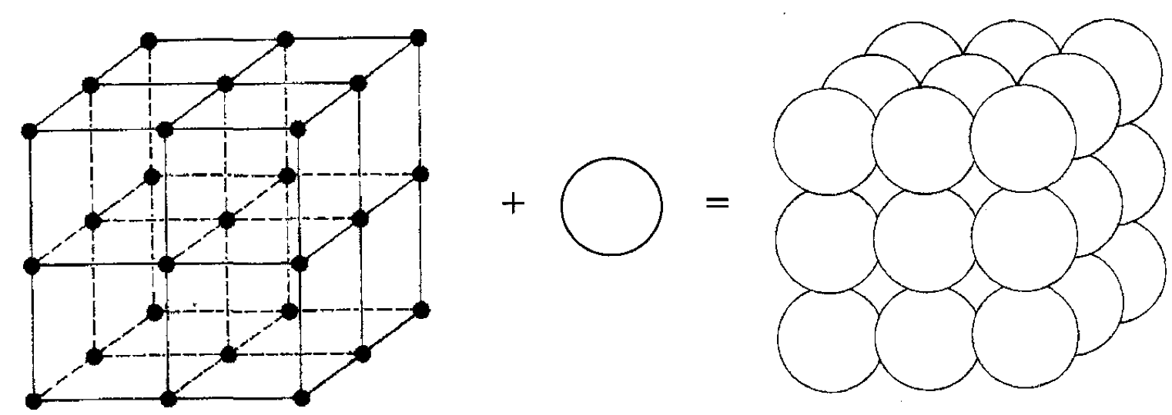

Slide 7
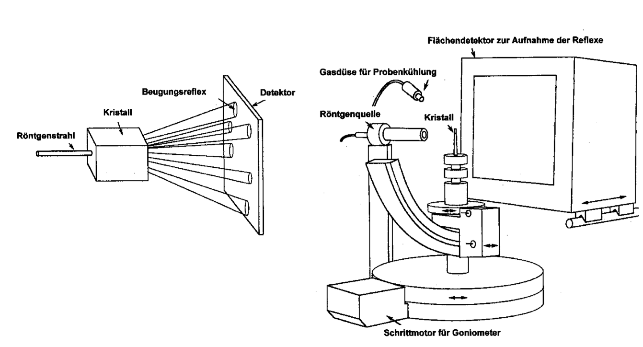
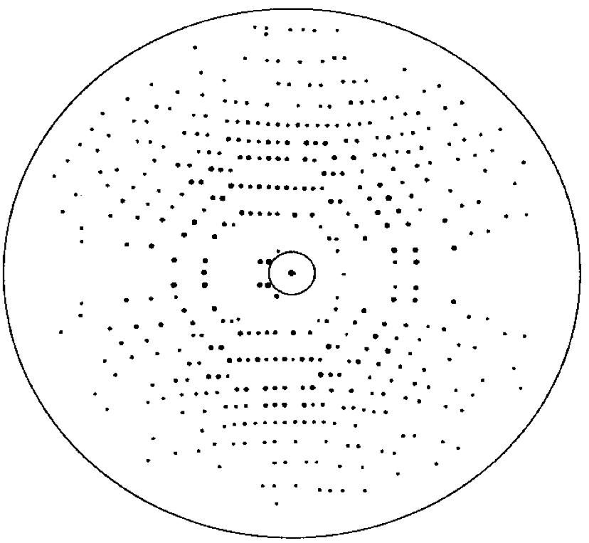
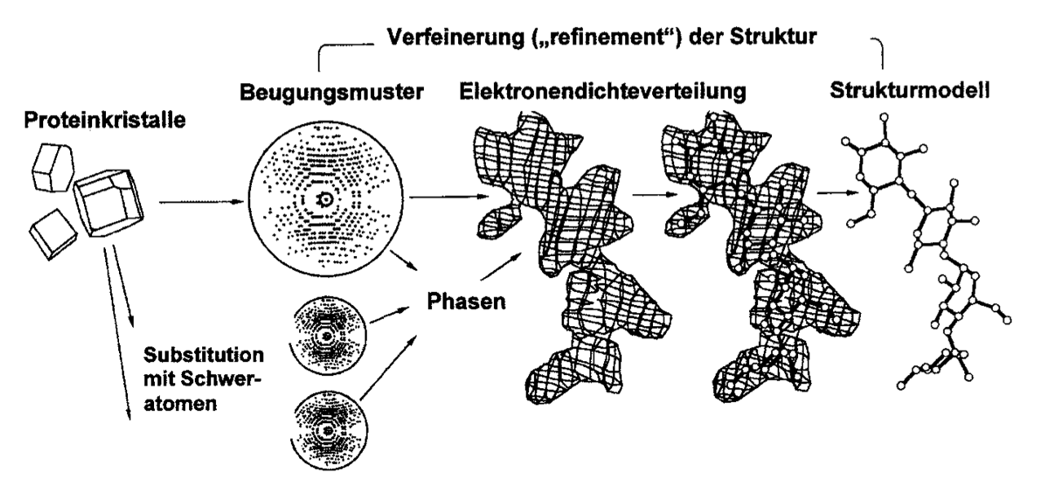

Slide 8
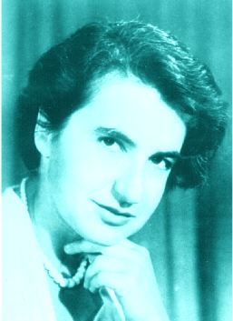
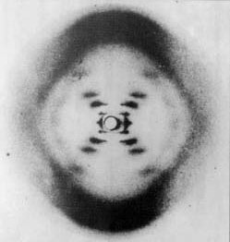
Krystalogram B-DNA získaný v r. 1952 Rosalindou E. Franklinovou, na jehož základě Watson a Crick navrhli dvoušroubovicový model struktury DNA. C. & W. dostali v r.1962 společně s Mauricem Hugh Frederick Wilkinsem NC za fyziologii a medicínu „za jejich objevy týkající se molekulární struktury nukleových kyselin a jejich významu při přenosu informací v živých organizmech“
F
C
W

Slide 9
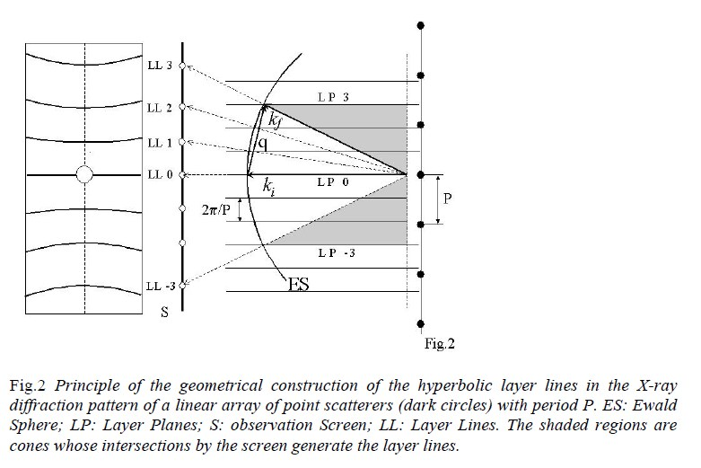

Slide 10
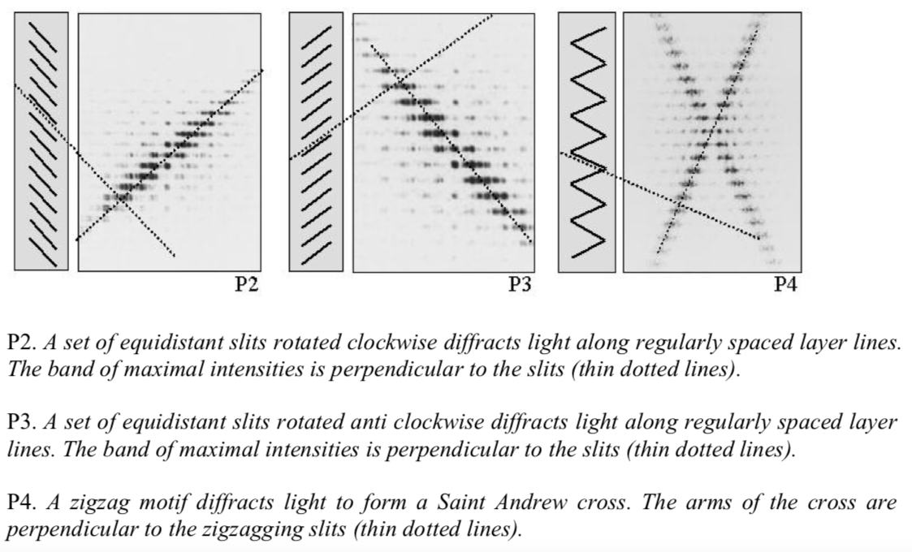

Slide 11
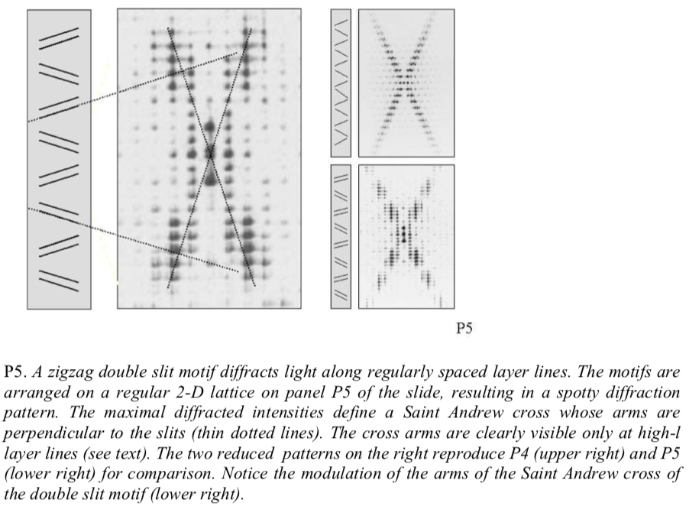

Slide 12
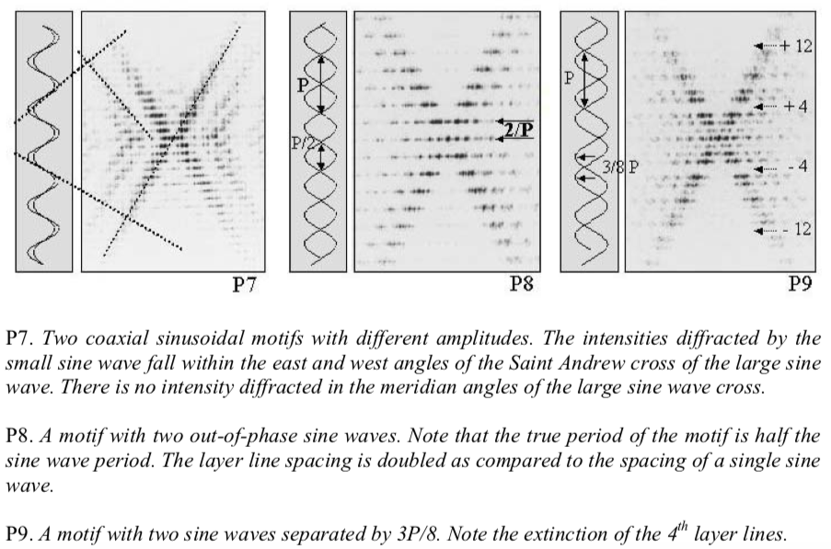

Slide 13
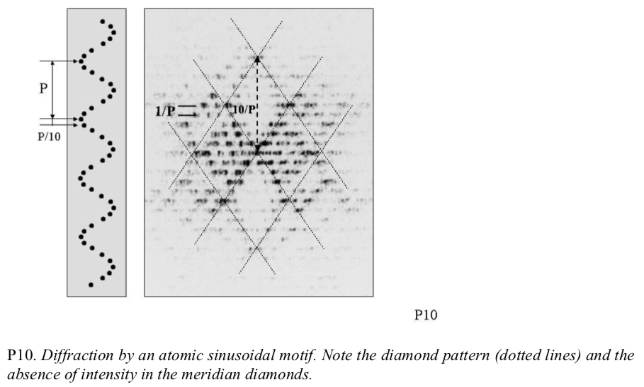

Slide 14
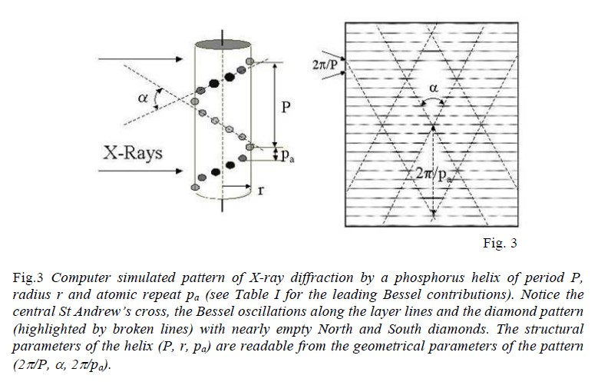

Slide 15
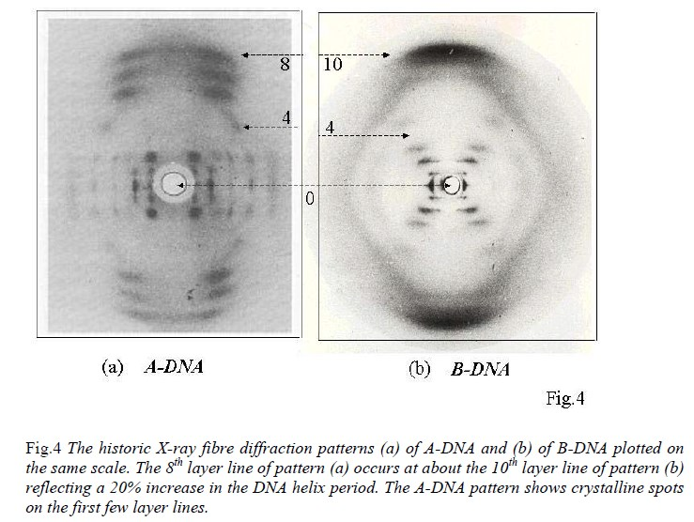

Slide 16
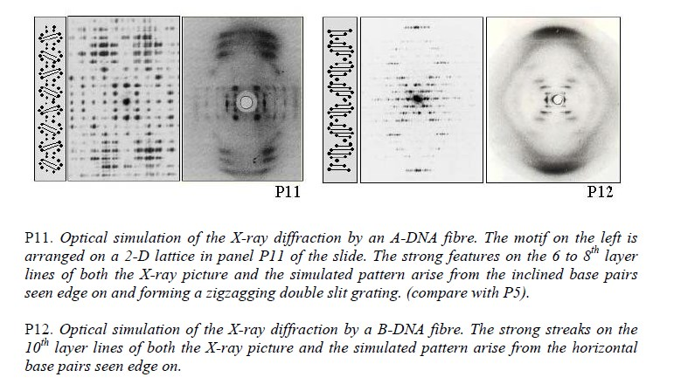

Slide 17
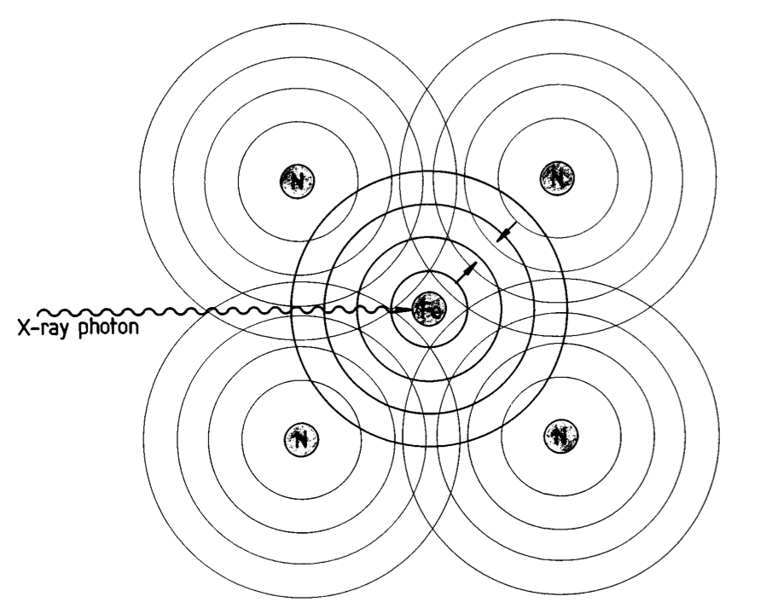
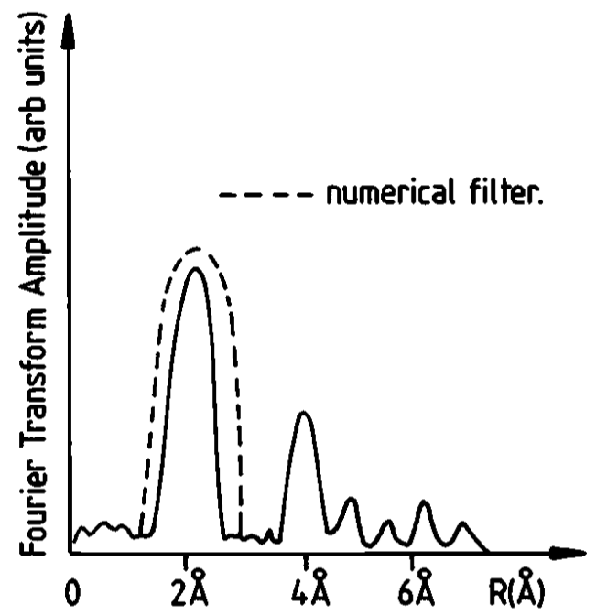
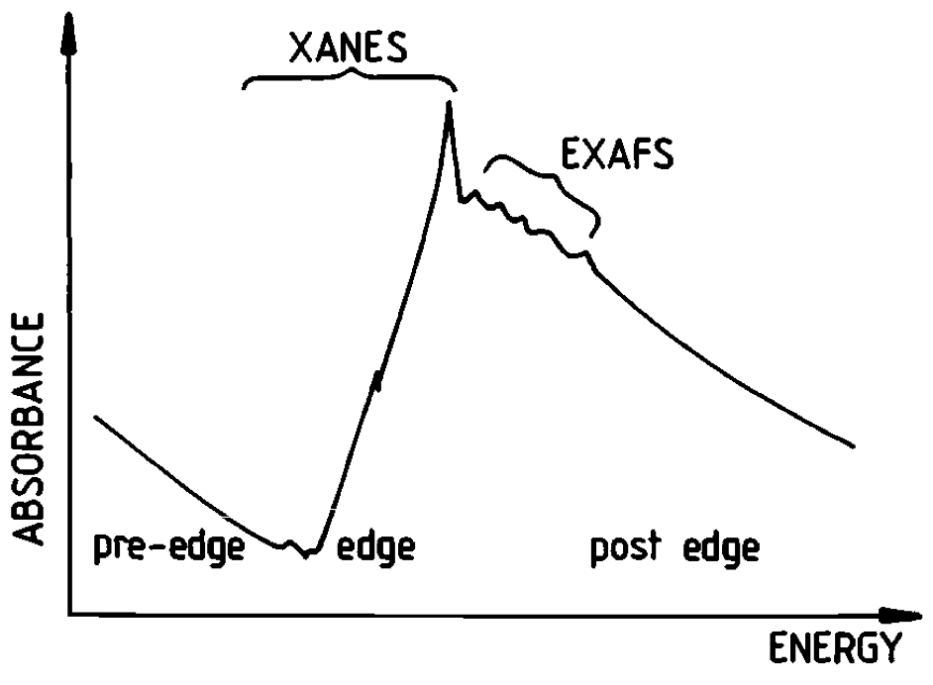
SAXS/EXAFS
N
N
Fe
EXAFS poskytuje informace o nejbližších slupkách atomů sousedícíh s absorbujícím atomem
N
N

Slide 18
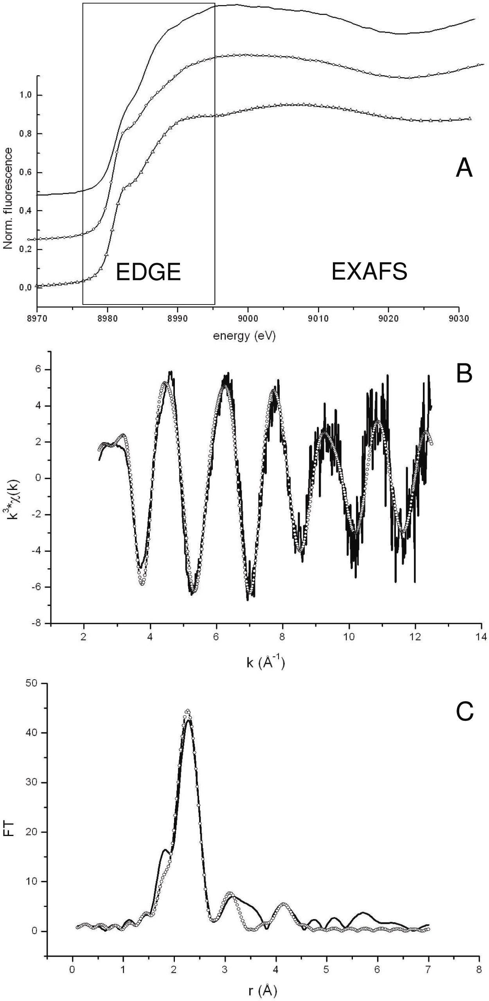
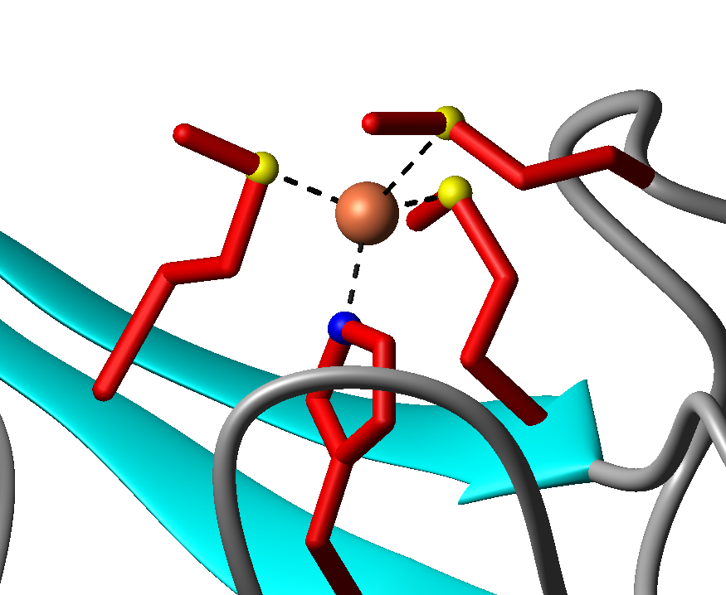
X-Ray Absorption Spectroscopy
Met 110
Met 86
Cu(I)
β4
Met 75
β5’
His 108
Cu(I)DR1885 ΔE=-10.3 eV
Ligand r(Å) 2σ².10³(Å²) R-exafs ε(fit index)
Fit1 (1shell) 2S 2.299 4(1) 0.446 0.49
Fit2 (1shell) 3S 2.301 9(1) 0.403 0.41
Fit3 (2shells) 3S 2.300 8(1) 0.334 0.29
1N§ 1.982 4(1)
Fit4 (2shells) 3S 2.303 8(1) 0.305 0.27
1N* 1.999 7(2)
§ no MS *His, MS

Slide 19
SAXS – Small Angle X-ray Scattering (RTG rozptyl pod malým úhlem)
Terminology
X-ray – diffraction / scattering
XS - X-ray scattering
SAXS/WAXS - Small/Wide Angle X-ray Scattering
SANS - --------”---------- Neutron ---”---
Otto Kratky (1902, Vienna-1995, Graz)
Günter Porod (1919 near Villach, 1984 Graz)
Dmitri I. Svergun
Scattering
Scattering curve
Guinier plot
PDF (Pair-distribution function)
Bead model
Bead model - / SAXS - envelope

Slide 20
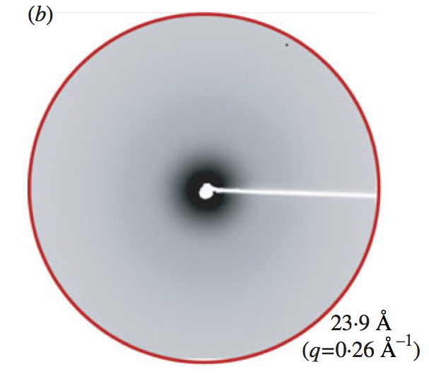
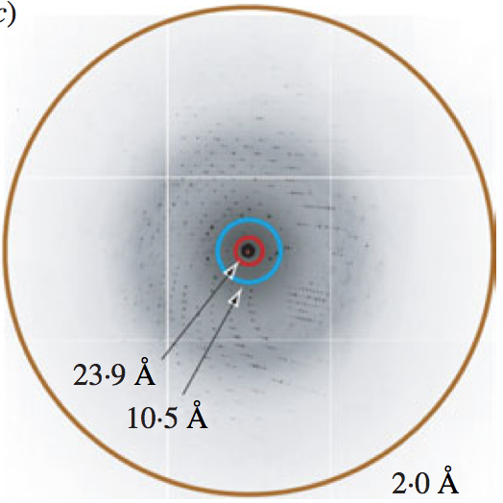
Experimental setup
X-ray
SAXS

Slide 21
(very tiny) bit of theory
k
q
q=2k.sinθ => q/2/k=sinθ,
k=2π/λ => q=4π/λ.sinθ
Often q is denoted as s

Slide 22
1st step: scattering to scattering curve
=>

Slide 23
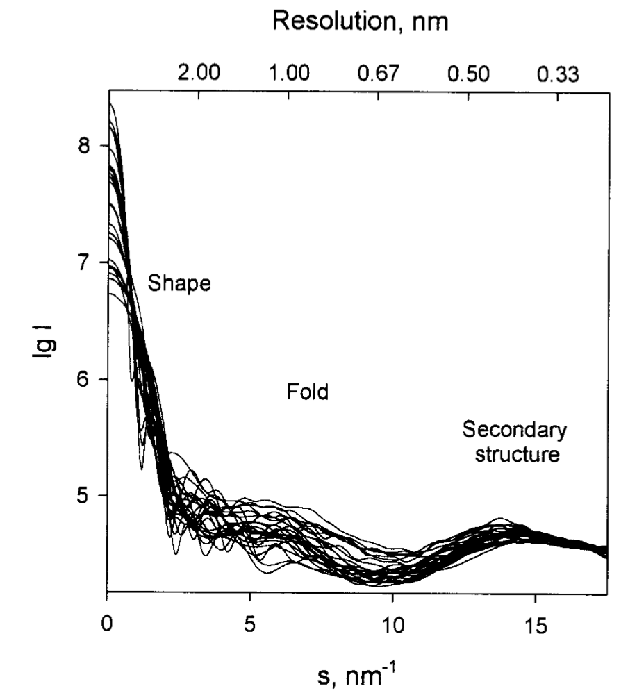
What can we learn from the scattering curve:
Shape of the studied molecule
Fold
Secondary structure

Slide 24
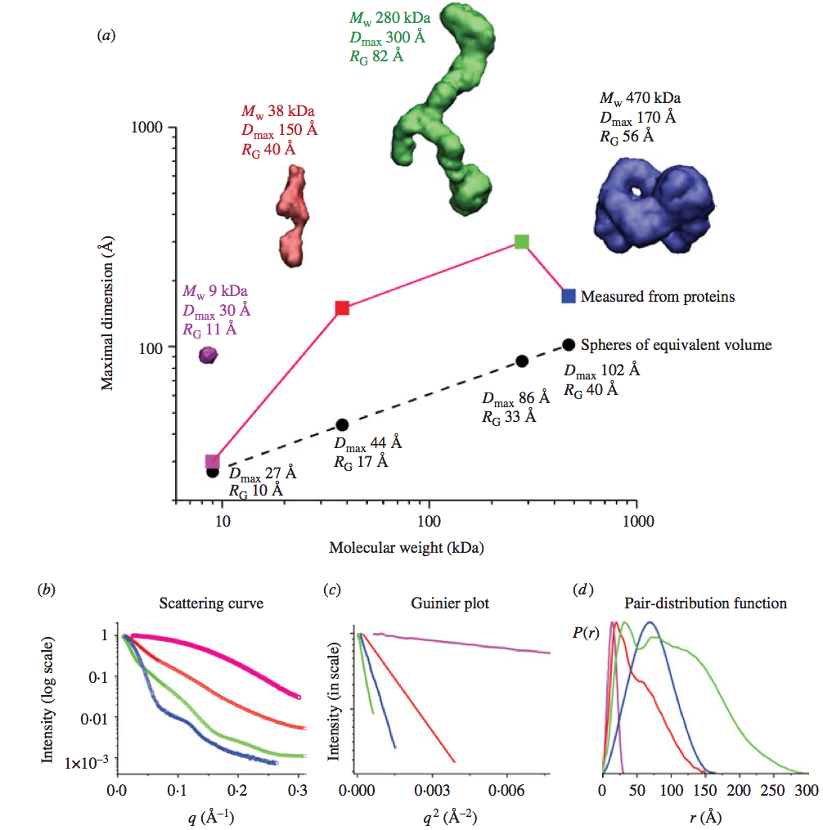
All information from the scattering curve together

Slide 25
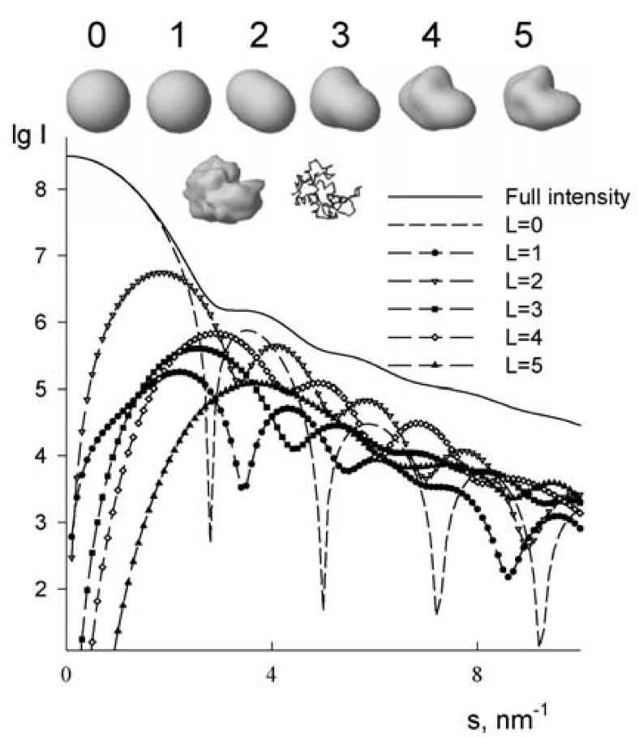
Bead model
Spherical harmonics problem to be solved

Slide 26
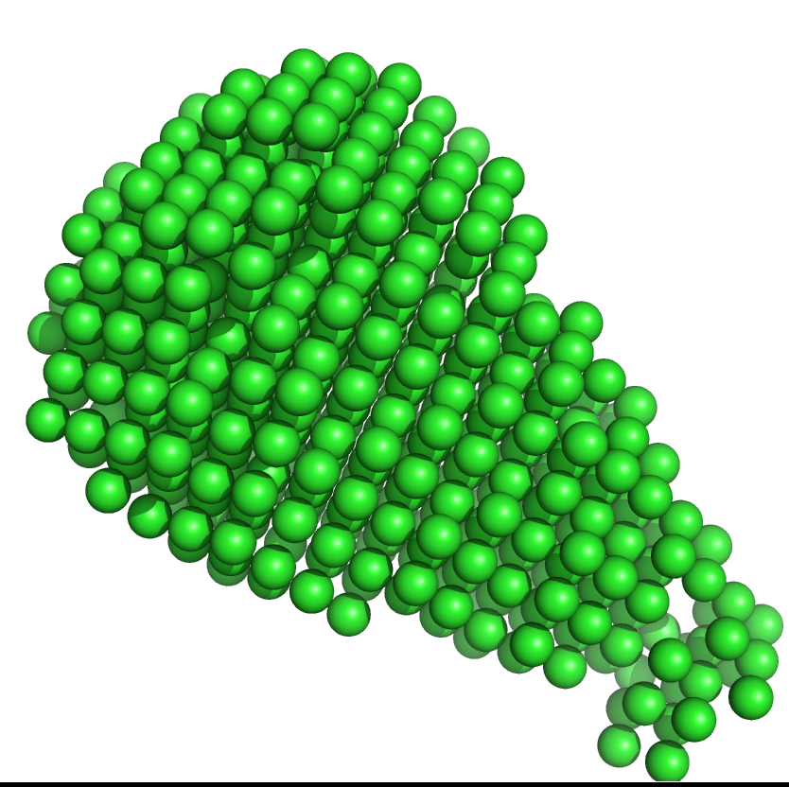
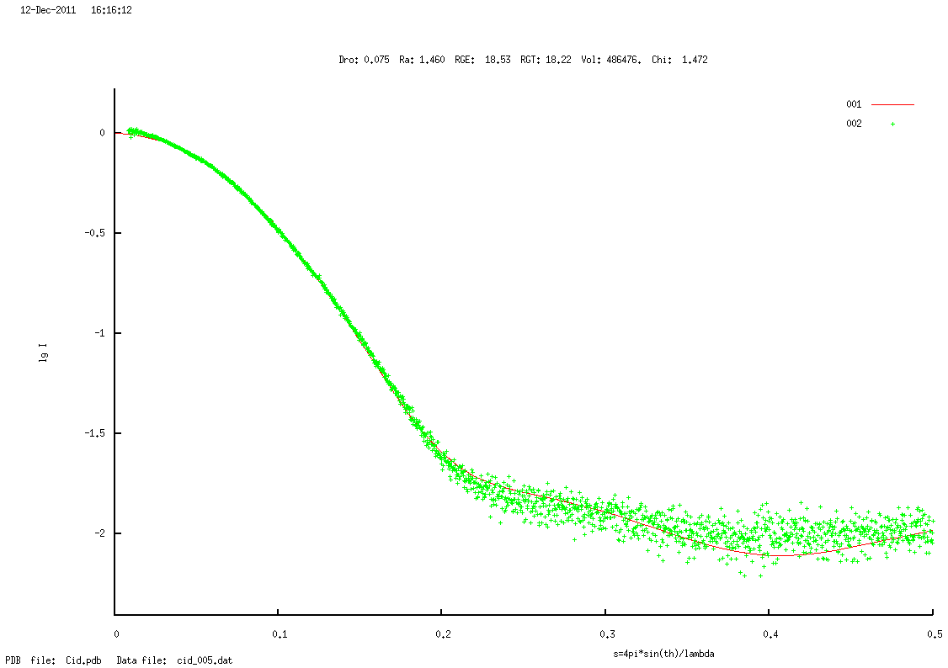
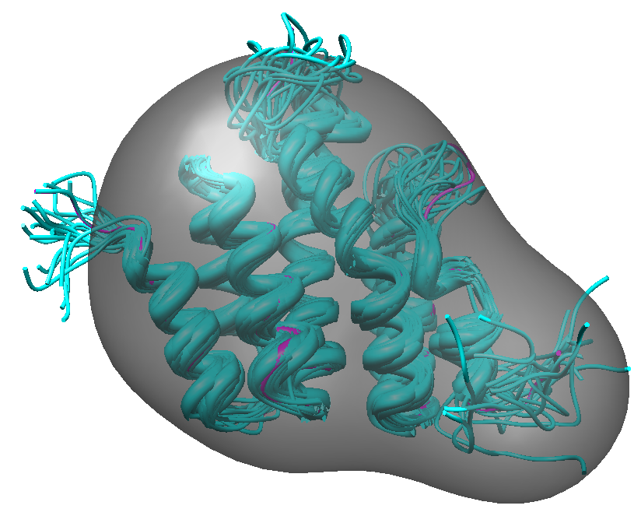
Evaluation of the experimental data

